Slide 1

Поддържане ангажираността на членовете
Regional Lions Leadership Institute
1
Notes:
Започвам с въпрос към вас, на който всеки трябва да отговори САМО с 1 дума: „Защо си още Лайънс?“ Пример: Приятелство, Хора, Каузи..
Коя от тези думи е еднакво важна за всички нас?
..Ето защо ангажираността на членовете не е лесна задача, Ние сме ...души в тази зала и вероятно толкова различни причини да бъдем Лайънс.
А знаем ли каква е причината на всеки член в нашия клуб?

Slide 2


Мотивация
Ангажираност
2
Notes:
Ангажир и мотивац вървят ръка за ръка. Ангаж означава да си активно включен и отдаден на дадена дейност или ситуация и включва емоционална връзка. Когато хората се чувстват ангажир, те имат по-силно чувство за отдаденост и цел, което запалва и поддържа мотвацията им. А мотивираните хора продължават да са ангажирани, едното подсилва другото.
Помислете – момент в живота, работа, Лайънс когато сте се чувствали напълно ангажирани и мотивирани? Какво се случваше и какво ви накара да се почувствате така? – 2-3 споделят
Как да помогнем на новите да се чувстват по този начин? От самото начало да поддържаме ангажираността с постоянни възможности да се включват. За ангаж от самото начало – навременна персонализ ориентация, ангаж в дейности според интересите, възможности за лидерство и да имат глас – така ще са ангаж, щастливи и остават дългосрочно в клуба.

Slide 3
Цели на Сесията
Осъзнаване стойността на персонализираната и навременна ориентация
Разбиране важността на ангажирането на новите членове на клуба в дейностите от самото начало
Използвайте информацията от анкетата за нови членове, за да препоръчате възможности за участие в дейности.
Определете как да гарантирате, че всички членове на клуба имат право на глас при вземането на решения за клуба.
3
Notes:
Целите, ще видим материали с добри практики за ангажиране, списъка на стр 7.
Да започнем с Ориентацията на новите – важна стъпка при присъед към всяка нова организация, защото ясно комуникира мисията, ценностите, очакванията. Помага на новите да разберат структурата, културата и да намерят своето място, за да се включат веднага. Намал се несигурността им, укрепва взаимоотношенията и засилва чувството на принадлежност

Slide 4

Упражнение – Рисуване на проста картина
Следвайте инструкциите за вашата група.
Сравнете резултатите си.
Обсъдете.
4
Notes:
Упражнение – да демострираме колко е важна първоначалната ориентация. 2 групи, цел – да създадат рисунка, която най-много прилича на моята

Slide 5
5
Notes:
Как се чувстваше всяка група по време на упражнението
Беше ли по-лесно да следвате инстр стъпка по стъпка или сами
Поуки относно важността на ориентацията - за яснота, намаляване на неудовлетвореността и подобряване на успеха във всяка среда
Ако искаме всеки нов да се почувства част от клуба – навременна и персонална ориент. Имате ли опит в клуба си?

Slide 6
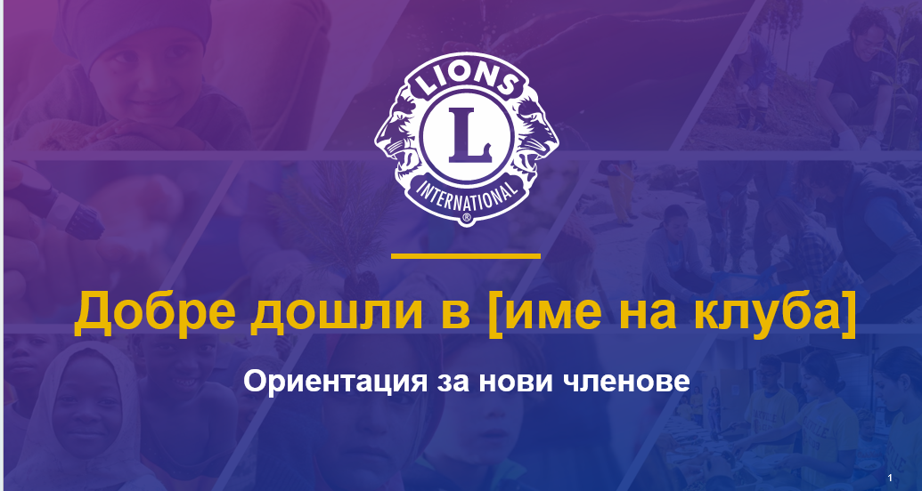
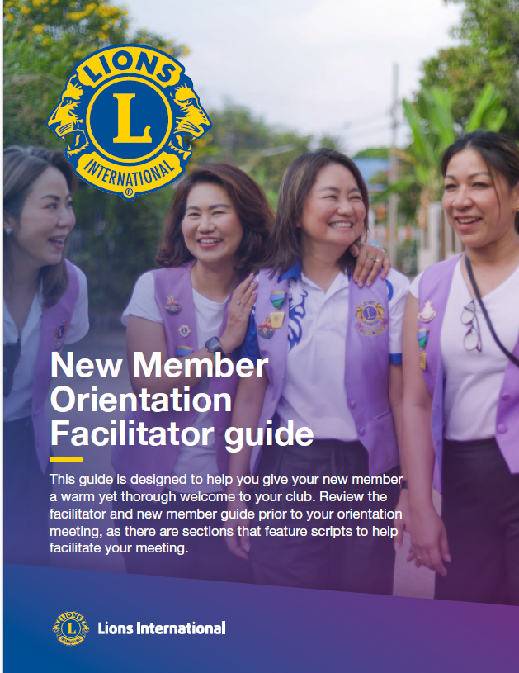
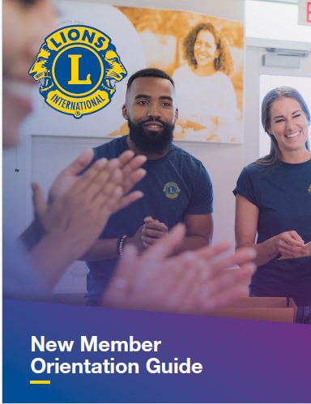
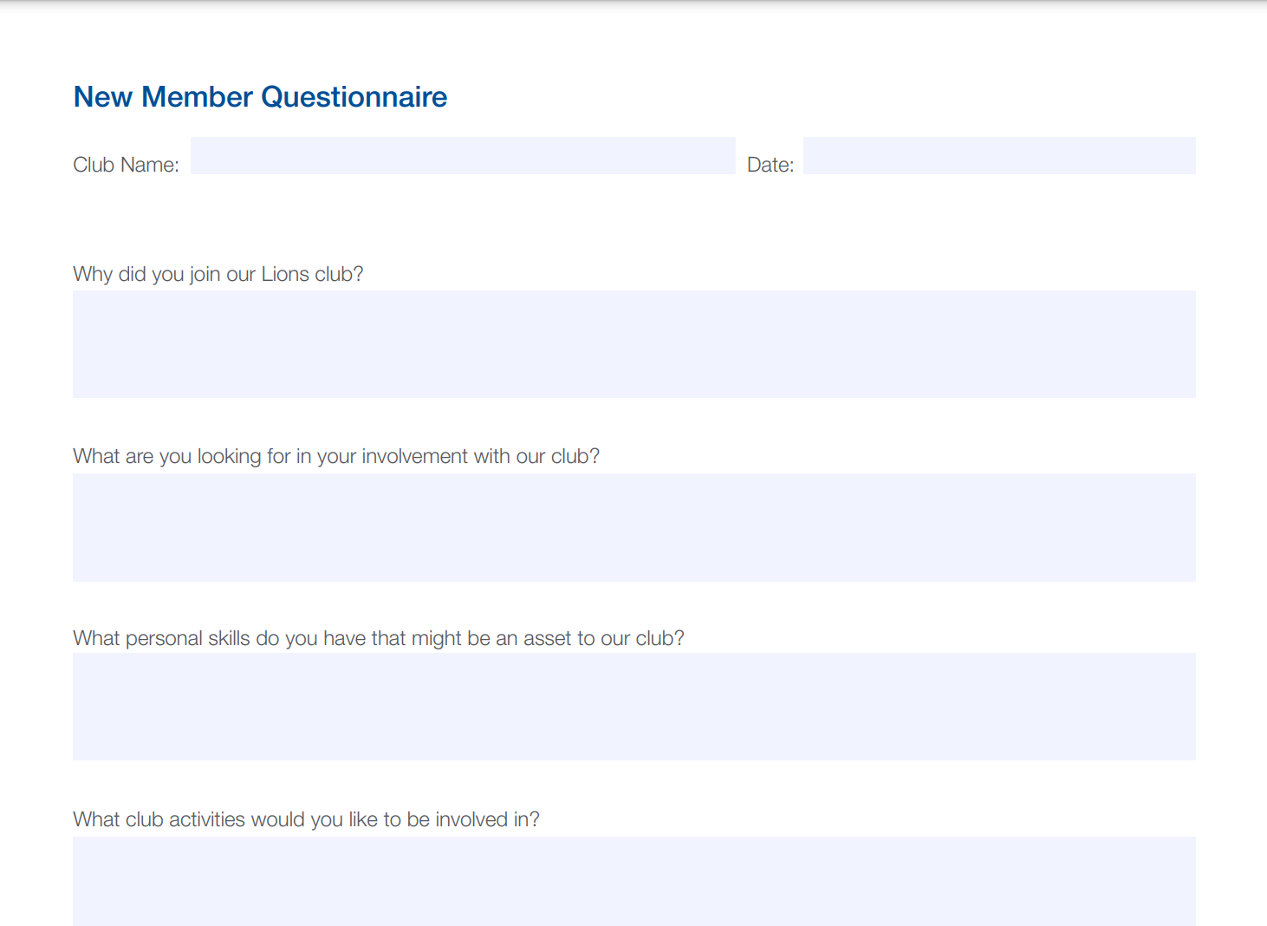
;
Ориентация за нови членове
6
Notes:
Има няколко готови материали на ЛИ, които помагат – на бг преведени, ще споделим след обучението

Slide 7


Менторска Програма
7
Notes:
Освен ранната ориентация, не забравяйте да определите ментор на новия член, за да помогнете да оправдае очакванията и да постигне целите си да служи в клуба – спонсора или всеки опитен и желаещ настоящ член. Помагало за менторската програма също е налично на сайта на ЛИ. Всички материали, които коментираме, са на стр 7.
След всичко, което обсъдихме, какво бихте направили по различен начин в клуба си, за да подобрите начина на ориентация?

Slide 8
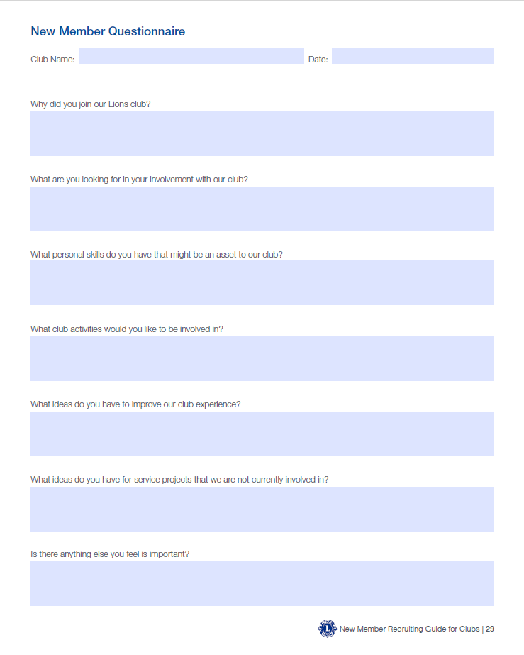
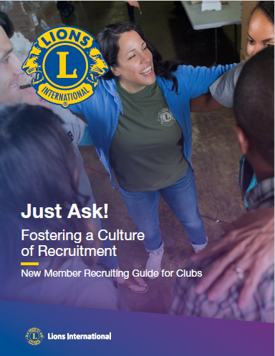
Въпросник за нови членове
8
Notes:
По време на първоначалната ориентация вс член ще научи повече за историята и традициите на своя клуб, но още по-важно е да разберем за техните интереси и силни страни, за да ги включим веднага в дейностите, което ще помогне за тяхното ангажиране и удовлетворение. Въпросникът за членове, от помагалото Just Ask - има го в помагалото ви на стр 2
Съдържа въпроси, които помагат да опознаем новия член, допълнителни въпроси, и в личен разговор.
Проявете искрен интерес към отговорите с активно слушане – ще се почувстват подкрепени
Акт слушане – техника за комуник – вербално и невербално внимание към казаното, показвате интерес, задавате въпроси, ангажиране с посланието му

Slide 9
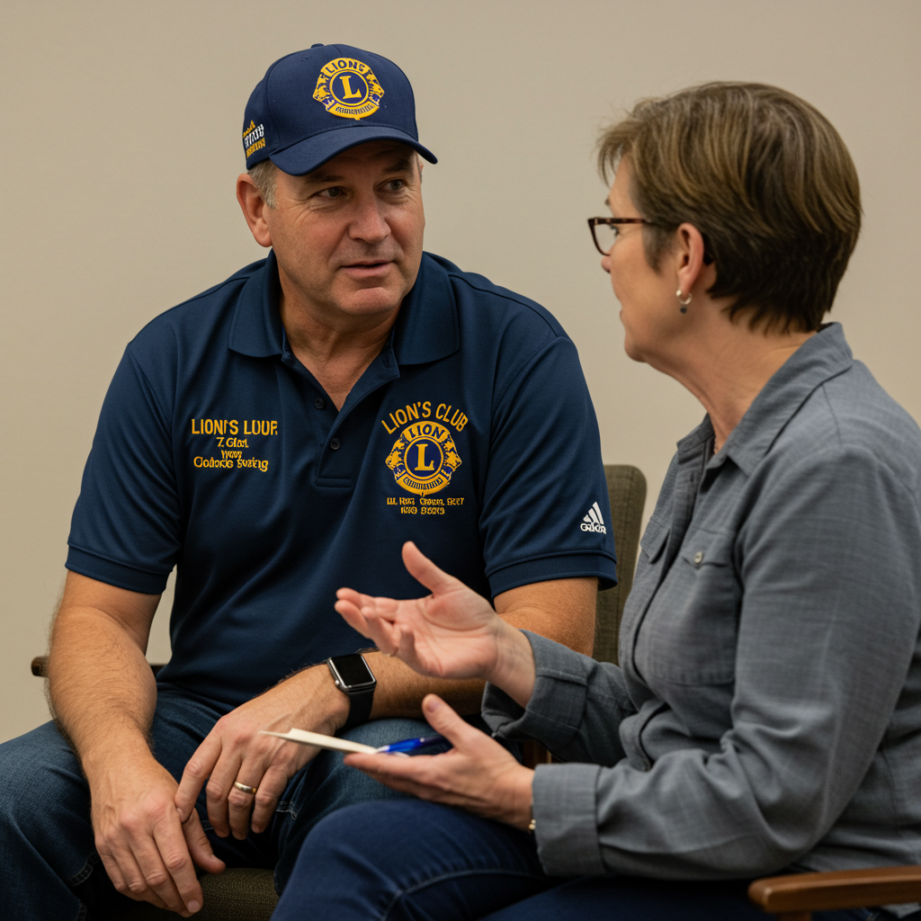
Упражнение – Активно слушане
Практикувайте активно слушане, за да научите повече за интересите на новите членове, като използвате въпросите от Въпросник за нови членове.
Предложете възможности за дейности въз основа на отговорите им.
9

Slide 10
«Пътуване с дейности» (The Service Journey) е подход към добър живот и добро обслужване, към постигане на реална промяна, която хората могат да видят и почувстват.
Състои се от четири основни етапа:
Научи • Открий • Действай • Празнувай
10

Slide 11
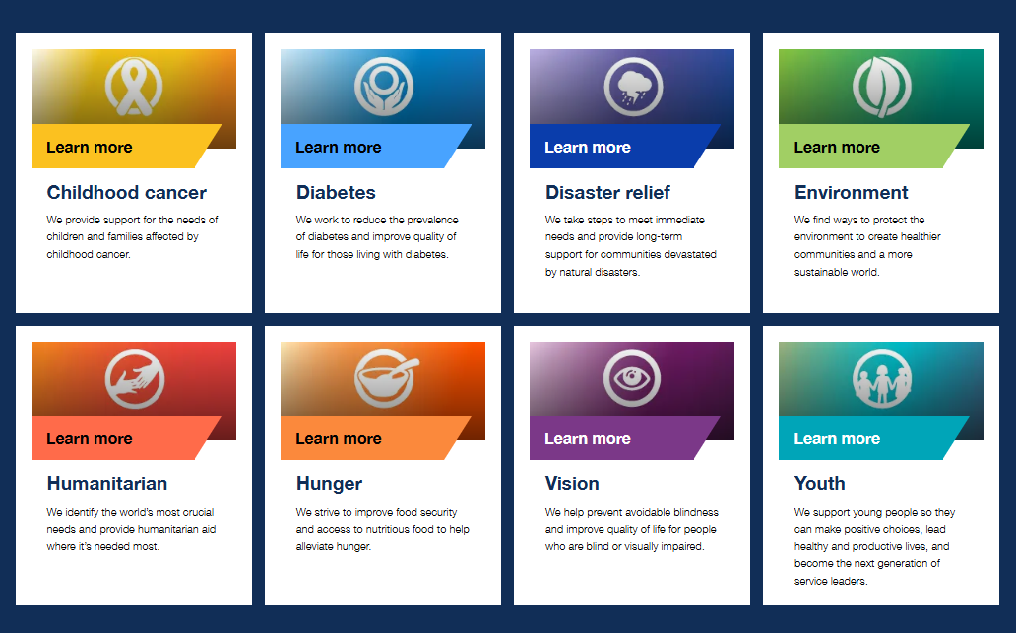
Научи
11

Slide 12
Открий
Действай
Празнувай
12
Notes:
3 –те следващи фази
След задълбочената ориентация и включването в дейности на новите членове, за да се почувстват наистина ангажирани, трябва да усещат, че техните идеи, мнения и гласове са важни и се чуват. Те искат да се чувстват част от общността, да имат принос, но и да имат глас по отношение на посоката на развитие на клуба. Как да го постигнем?

Slide 13

Упражнение: Стратегии за Ангажиране
Прочетете сценария
Обсъдете стратегиите
Споделете добри практики
13
Notes:
Стр 4 от помагалото, 2 участници да четат диалога
Групи по 5-6 за 10 мин да обсъдят в-сите на стр 5. Споделят своите стратегии
Упражн ни напомня да преосмислим начина, по който се правят нещата и как да ги подобрим, за да задържаме членовете си с възможности за ангажиране според техните нужди.

Slide 14
Стратегии за ангажираност
ефективни, приобщаващи и забавни срещи.
възможности за новите членове да участват в комисии.
възможности за напредък в лидерски роли.
възможности за дейности и отвореност към нови идеи за проекти – забавни и социални клубни дейности.
комуникация и прозрачност;
14
Notes:
Обсъдихме някои стратегии за ангажираност, сред които тези – обобщение имате на стр 6

Slide 15

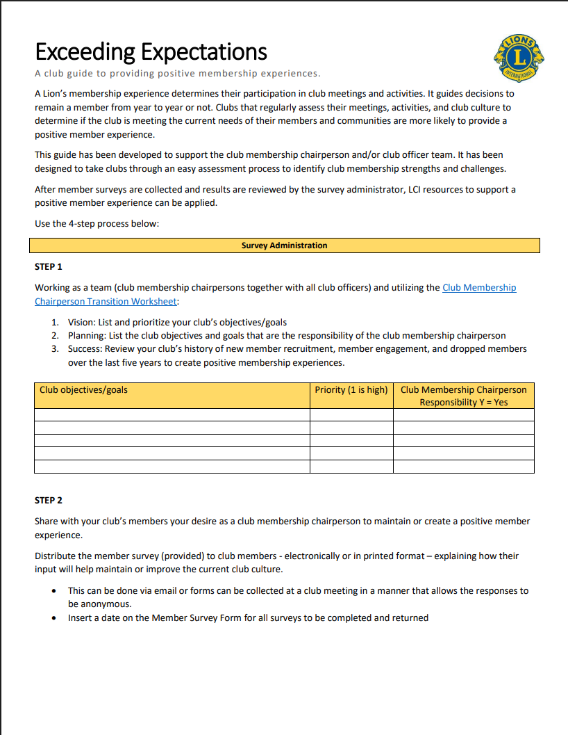

Материали за удовлетвореност на членовете
15
Notes:
Как да разберем доколко са удовлетворени нашите членове?
Ръководство за удовлетвореност – три стъпки анализ, план за удволетвореност и прилагането му
Анкета за удовлетвореност
Оценка на нуждите на клуба и общността
Поддържането на ангажираността не е еднократен акт, а постоянен ангажимент. Сега е ред на вс от вас да приложи тези стратегии на практика – каква промяна бихте направили в клуба си, за да повишите ангажираността?

Slide 16
Цели на Сесията
Осъзнаване стойността на персонализираната и навременна ориентация
Разбиране важността на ангажирането на новите членове на клуба в дейностите от самото начало
Използвайте информацията от анкетата за нови членове, за да препоръчате възможности за участие в дейности.
Определете как да гарантирате, че всички членове на клуба имат право на глас при вземането на решения за клуба.
16

Slide 17
Обмисляне
17

